Slide 1
အကုသိုလ်စိတ် (၂)

Slide 2

ဒေါသမူစိတ်
ဒေါမနဿ - ဒေါသဟု ဆိုလျှင် စိတ်ဆိုးခြင်း, စိုးရိမ်ခြင်း, ပူပန်ခြင်း, စိတ်ဆင်းရဲခြင်း, ကြောက်ခြင်း, ငိုကြွေးခြင်း, နားကြည်းခြင်း, မုန်းတီးခြင်း, အငြိုးအတေးထားခြင်း တို့လည်း ဒေါသပင် ဖြစ်သည်။

Slide 3
အာဃာတဝတ္ထု
မိမိအတွက်၊ ကောင်းကျိုးပျက်အောင်၊ လုပ်ဆောင်ခဲ့ငြား၊ လုပ်ဆဲထား၊ နောက်များ ဆက်၍ လုပ်လတ္တံ့။
ချစ်ခင်သူတွက်၊ ကောင်းကျိုးပျက်အောင်၊ လုပ်ဆောင်ခဲ့ငြား၊ လုပ်ဆဲထား၊ နောက်များ ဆက်၍ လုပ်လတ္တံ့။
မုန်းသူအတွက်၊ ကောင်းကျိုးတက်ဖို့၊ လုပ်ဆောင်ခဲ့ငြား၊ လုပ်ဆဲထား၊ နောက်များ ဆက်၍ လုပ်လတ္တံ့။
အကြောင်းမဟုတ်၊ စိတ်ရှုပ် ပြစ်ရှာ၊ ပေါက်ကွဲရာ၊ အဋ္ဌာနကောပ။

Slide 4
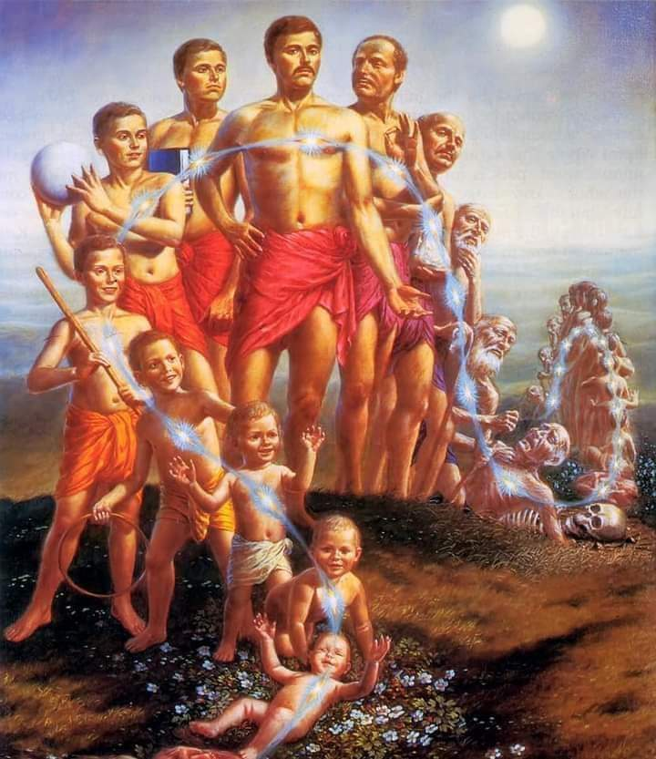
မောဟမူစိတ်
မောဟ - သစ္စာလေးပါး, ရှေ့အစွန်း (အတိတ်ဘဝ), နောက်စွန်း (အနာဂတ်ဘဝ), ရှေ့နောက်အစွန်းနှစ်ပါး, ပဋိစ္စသမုပ္ပါဒ်ကို မသိခြင်း ဖြစ်သည်။ လေ့လာမှုနည်း၍ မသိခြင်းမျိုးကို မဆိုလို။

Slide 5
မောဟမူစိတ်
ဝိစိကိစ္ဆာ
သုံးပါးရတနာ၊ သုံးသိက္ခာ၊ သုံးဖြာကာလ ဘဝတွေ။
ကြောင်းကျိုးဆက်စပ်၊ သမုပ္ပါဒ်၊ ဆုံးဖြတ်ခက်လို့နေ။

Slide 6

ကမ္မပထ
သက်သတ်-ခိုးမှု၊ ကာမေသု၊ သုံးခု ကာယကံ။
လိမ်ညာ-ချစ်ဖျက်၊ နှုတ်ထွက်ကြမ်းခြင်း၊ အနှစ်ကင်း၊ လေးသင်း ဝစီကံ။
သူ့ဥစ္စာကြံ၊ ဖျက်ရန်ကြံငြား၊ အယူမှား၊ သုံးပါး မနောကံ။
ရှောင်ကြဉ်သော်ရှိ၊ သုစရိ၊ ကျူးမိ ဒုစ္စရိတံ။
ကိလေ-အားထုတ်၊ ကြီးဂုဏ်ပုဒ်၊ ဆုတ်ယုတ်-နစ်နာ ထည့်တွက်ရန်။

Slide 7
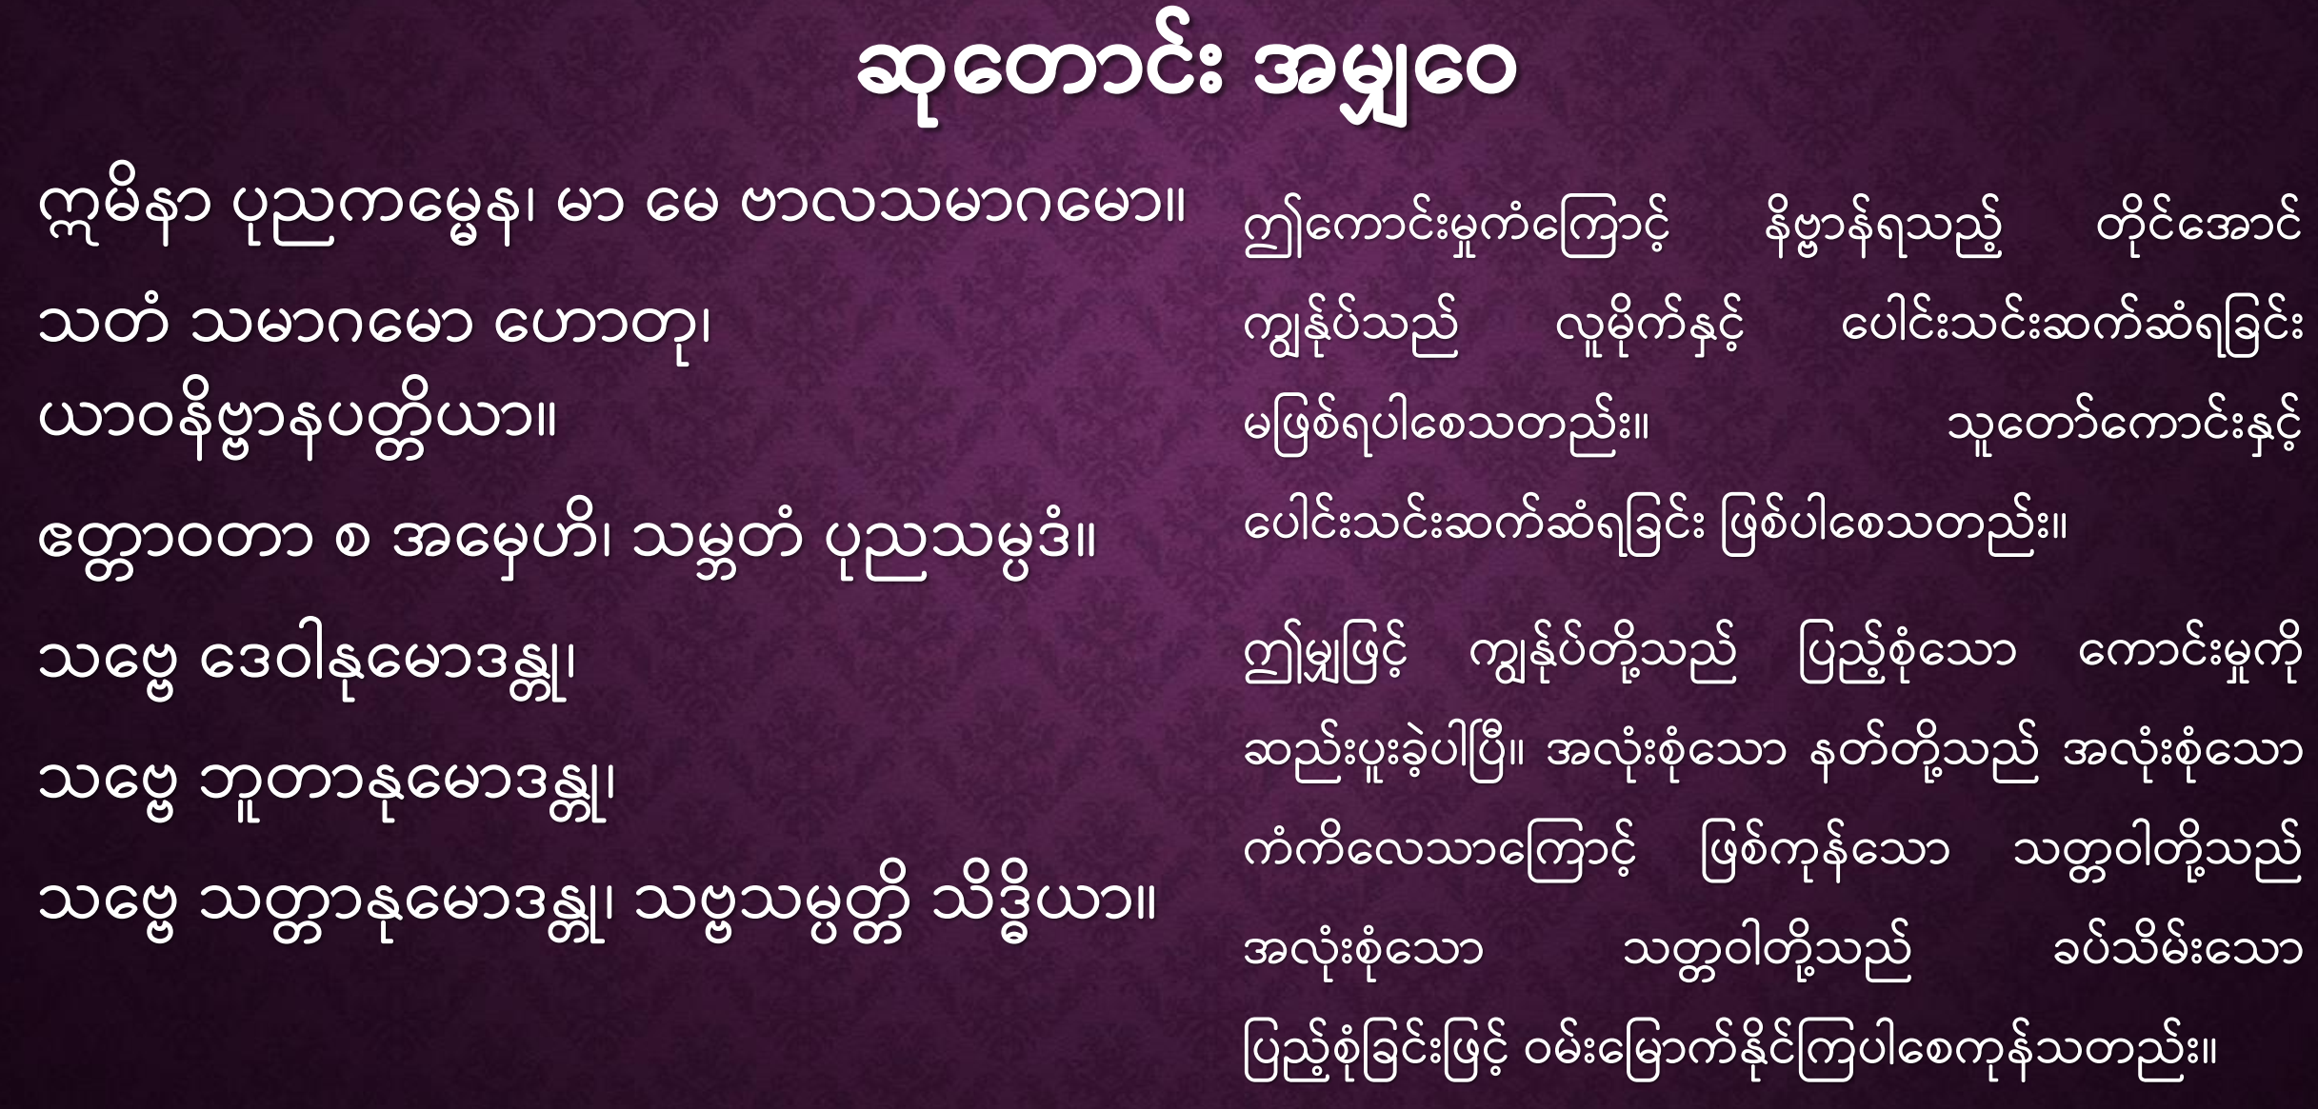

Slide 8
